Slide 1









TRƯỜNG TIỂU HỌC GIA THỤY
CHÀO MỪNG CÁC EM HỌC SINH
SÁCH CÁNH DIỀU
LỚP 3
Giáo viên thực hiện: Trịnh Thị Thanh Dung

Slide 2



Slide 3
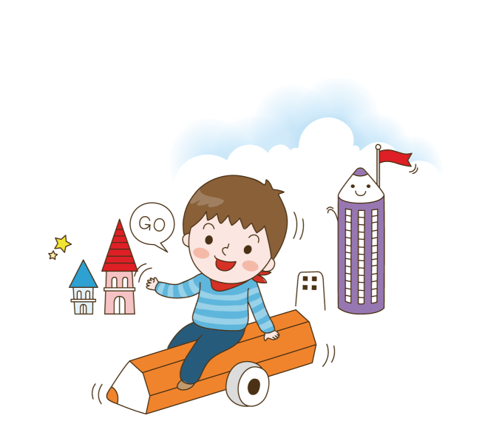
Khởi Động
Em hãy cho biết chữ T, Y, O do ngón nào của tay nào gõ?
T ngón trỏ tay trái, U, I ngón trỏ tay phải.

Slide 4
Khởi Động
- Trong các phát biểu sau, những phát biểu nào đúng? 1) Hai ngón tay trỏ luôn đặt ở phím F và phím J trên hàng phím cơ sở. 2) Hai ngón tay trỏ luôn đặt ở phím G và phím H trên hàng phím cơ sở. 3) Các ngón tay còn lại đặt lần lượt trên hàng phím cơ sở và đưa tay lên hoặc xuống khi cần gõ hàng phím trên và hàng phím dưới. Sau đó đưa các ngón tay về đúng vị trí ở hàng phím cơ sở. 4) Các ngón tay còn lại lần lượt đặt trên hàng phím cơ sở và đưa tay lên hoặc xuống khi cần gõ hàng phím trên và hàng phím dưới. Sau đó giữ nguyên vị trí các ngón tay.

Slide 5


Bài 4: Cùng thi đua gõ phím.

Slide 6
HOẠT ĐỘNG 1
GV yêu cầu HS chia thành các nhóm để thi gõ phím tiếp sức. Mỗi nhóm cử một người đóng vai giám sát nhóm khác. Các thành viên còn lại sẽ gõ họ và tên đầy đủ của mình (không dấu) trong phần mềm Wordpad. Gõ xong sẽ chuyển tới nguời tiếp theo.
Mỗi đội sẽ có 50 điểm. Người giám sát cần theo dõi người thi gõ có đặt đúng các ngón tay trên hàng phím cở sở và di chuyển đúng cách các ngón tay giữa các hàng phím không. Mỗi lần vi phạm sẽ bị trừ 1 điểm trong tổng điểm của đội.
Ba nhóm hoàn thành nhanh nhất sẽ được thưởng 5 điểm cho mỗi nhóm.
Kết thúc cuộc thi, nhóm nào có tổng số điểm cao nhất sẽ thắng cuộc

Slide 7
Hoạt động 2: Tập gõ phím với phần mềm
Kích hoạt phần mềm Wordpad em hãy gõ tên trường của em không dấu và cho các bạn biết em đã gõ những hàng phím nào?
.

Slide 8


Ghi nhớ

Slide 9




Tiết học tin học hôm nay kết thúc.
THANK YOU!

